Slide 1
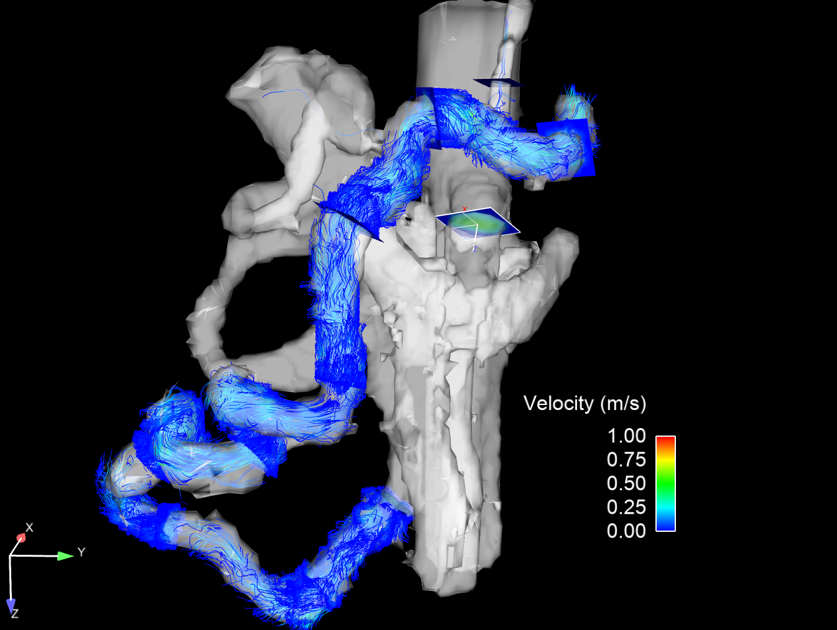
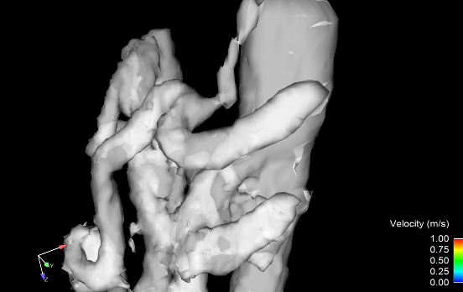
CHA
SA
GDA
CA compression
Pancreaticoduodenal
arcade
SA
SMA

